Slide 1

VHLED PĚŠÁKA
Ivana Nesétová
Konference HSOÚ 25.3.2025

Slide 2


PODNĚT / STAV
Prvotním podnětem je existence HSOÚ a uvědomění si příslušnosti vybraných lokalit obcí či měst do těchto ohrožených území.

Slide 3

START - KICKOFF MEETING
První schůzka projektového týmu s klientem (nebo bez) za účelem stanovení plánu dalšího postupu.
V rámci dobré praxe, o které budu hovořit, proběhla tato jednání ŘV v Moravské Třebové, České Třebové a dalších obcích

Slide 4
SPOLUPRÁCE
Spolupráce musí být od počátku nastavena transparentně s možností komunikace s odbornou veřejností a organizování kulatých stolů či jiných společných setkání.
V ORP Česká Třebová se tato spolupráce osvědčila a stala se pevným základem pro budování komplexní sítě partnerů.
V ORP Česká Třebová bylo nutné aktivizovat formální komunitní plánování. Dne 22. 2. 2023 jsme spolu se zástupci samosprávy uspořádali Konferenci poskytovatelů sociálních služeb s přesahem do ORP České Třebové. V rámci pracovní části konference byly navrženy jednotlivé PS a MT komunitního plánování. Dokument "Komunitní plán sociálních služeb a souvisejících aktivit 2023+" schválila Rada města v srpnu 2023.
Spolupráci zahájil ŘV HSOÚ na začátku roku 2023.
Oslovili jsme dotčené aktéry na lokální úrovni – samosprávu, Úřad práce, ZŠ, MŠ, PČR, Městskou policii, poskytovatele sociálních služeb, odborníky (ASZ MMR, RRAPK, KONEP) a také OBČANY.

Slide 5

DOPADY / VÝSTUPY
  Aktivní a funkční komunitní plán včetně konkrétních cílů a opatření, které jsou průběžně plněny.
  PS pracují na přípravě návrhu katalogu poskytovatelů sociálních služeb, ale nyní čekají na informace kolegů z KÚ PK v jaké fázi je příprava krajského katalogu poskytovatelů sociálních služeb.
  Spolupráce s poskytovateli sociálních služeb nad rámec komunitního plánování.
  Organizované vzdělávání zástupců poskytovatelů sociálních služeb a jednotlivých odborů obecního úřadu (KONEP).
  Analýza sociálních služeb v České Třebové (FES UP) s přesahem do ORP České Třebové.
  Podpis memoranda o spolupráci města s ASZ MMR koncem roku 2023.
  Vznik "Plánu sociálního začleňování města Česká Třebová 2024-2027".
  Vznik nové "Koncepce prevence kriminality" 2025-2028.
  Příprava analýzy potřeb učebních oborů pro děti a mládež z Borku (ve spolupráci s FES UP).
  Již realizujeme konkrétní projekty – paní místostarostka Válková.

Slide 6

SÍŤ NA LOKÁLNÍ ÚROVNI / TVORBA
Každá síť, která již existuje nebo je teprve tvořena, je živý a nikdy nekončící proces, o který se musíme neustále starat.

Slide 7

EVALUACE
Evaluace znamená zapracování všech zpětných vazeb, splněných i nesplněných cílů a opatření a nových poznatků.
Slouží jako podnět k dalším krokům, které povedou k novému KICKOFF MEETINGU a dalšímu rozvoji spolupráce.

Slide 8
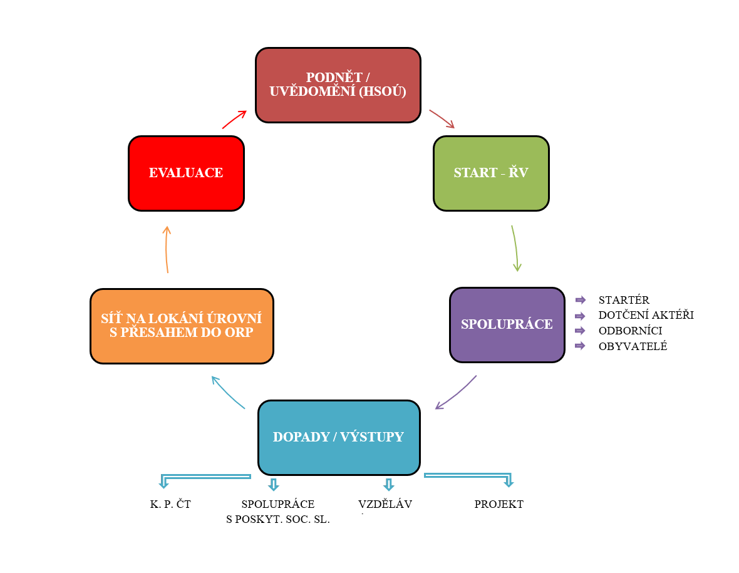

GRAF
KOMUNIKÁTOR

Slide 9

Děkuji Vám za pozornost

